Slide 1
Решение задачи на изменение агрегатного состояния вещества

Slide 2
Разобрать решенные задачи

Slide 3
Примером явления, в котором механическая энергия превращается во внутреннюю, может служить
1) кипение воды на газовой конфорке
2) свечение нити накала электрической лампочки
3) нагревание металлической проволоки в пламени костра
4) затухание колебаний нитяного маятника в воздухе.
Решение.Внутренней энергией тела называют сумму кинетической энергии теплового движения его атомов и молекул и потенциальной энергии их взаимодействия между собой.
Кипение воды на газовой конфорке служит примером превращения энергии химической реакции (горение газа) во внутреннюю энергию воды.
Свечение нити накала электрической лампочки служит примером превращения электрической энергии в энергию излучения.
Нагревание металлической проволоки в пламени костра служит примером превращения энергии химической реакции (горение топлива) во внутреннюю энергию проволоки.
Затухание колебаний нитяного маятника в воздухе служит примером превращения механической энергии движения маятника во внутреннюю маятника.
Правильный ответ указан под номером 4.

Slide 4
Выберите из предложенных пар веществ ту, в которой скорость диффузии при одинаковой температуре будет наименьшая.
1) раствор медного купороса и вода
2) крупинка перманганата калия (марганцовки) и вода
3) пары эфира и воздух
4) свинцовая и медная пластины.
Решение.Скорость диффузии определяется температурой, агрегатным состоянием вещества и размером молекул, из которых это вещество состоит. Диффузия в твёрдых телах происходит медленнее чем в жидких или газообразных.
Правильный ответ указан под номером 4.

Slide 5
При нагревании газа в герметично закрытом сосуде постоянного объёма
1) увеличивается среднее расстояние между молекулами
2) уменьшается средний модуль скорости движения молекул
3) уменьшается среднее расстояние между молекулами
4) увеличивается средний модуль скорости движения молекул.
Решение.При нагревании газа в герметично закрытом сосуде постоянного объёма молекулы начинают двигаться быстрее, т. е. увеличивается средний модуль скорости движения молекул. Среднее расстояние между молекулами не увеличивается, поскольку сосуд постоянного объёма. Такой процесс называется изохорным (от др. греч. изо — постоянный, хорос — место).
Правильный ответ указан под номером 4.

Slide 6
Внутренняя энергия тела зависит
1) только от температуры этого тела
2) только от массы этого тела
3) только от агрегатного состояния вещества
4) от температуры, массы тела и агрегатного состояния вещества.
Решение. Внутренней энергией тела называют сумму кинетической энергии теплового движения его атомов и молекул и потенциальной энергии их взаимодействия между собой. Внутренняя энергия тела увеличивается при нагреве, так как с ростом температуры кинетическая энергия молекул тоже растёт. Однако внутренняя энергия тела зависит не только от его температуры, действующих на него сил и степени раздробленности. При плавлении, затвердевании, конденсации и испарении, то есть, при изменении агрегатного состояния тела, потенциальная энергия связи между его атомами и молекулами тоже изменяется, а значит, изменяется и его внутренняя энергия. Очевидно, что внутренняя энергия тела должна быть пропорциональна его объёму (следовательно и массе) и равна сумме кинетической и потенциальной энергии всех молекул и атомов, из которых состоит это тело. Таким образом, внутренняя энергия зависит и от температуры, и от массы тела, и от агрегатного состояния.

Slide 7
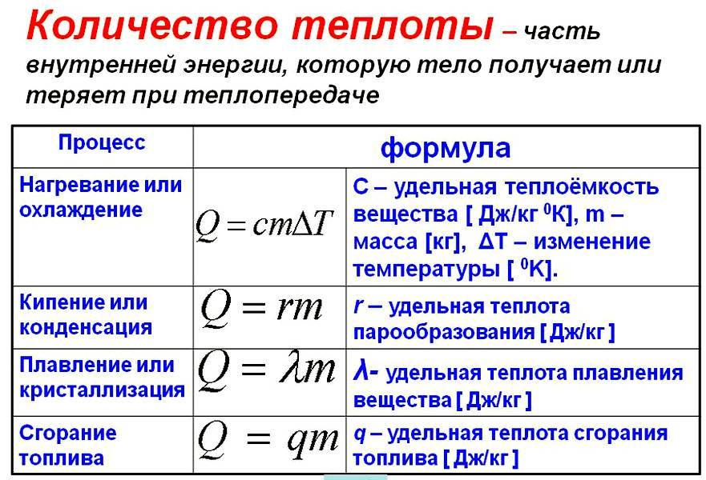

Slide 8
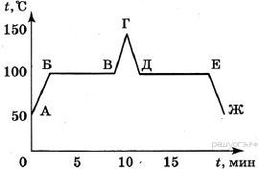
На рисунке приведён график зависимости температуры воды от времени. Какой(-ие) из участков графика относится(-ятся) к процессу охлаждения воды
1) только ЕЖ.
2) только ГД
3) ГД и ЕЖ
4) ГД, ДЕ и ЕЖ
Решение. Температура кипения воды — 100 °С. Следовательно, жидкому состоянию воды соответствуют участки АБ и ЕЖ. Охлаждению воды соответствует участок ЕЖ.
Правильный ответ указан под номером 1.

Slide 9
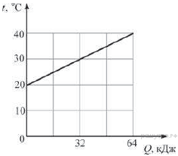

На рисунке изображён график зависимости температуры t двух килограммов некоторой жидкости от сообщаемого ей количества теплоты Q.
Чему равна удельная теплоёмкость этой жидкости?
1) 1600 Дж/(кг · °С).
2) 3200 Дж/(кг · °С)
3) 1562,5 Дж/(кг · °С)
4) 800 Дж/(кг · °С)
Решение. Удельная теплоёмкость — величина, характеризующая количество теплоты, необходимое для того, чтобы нагреть тело массой 1 кг на 1 градус. Определив из графика затраченное на нагрев количество теплоты в джоулях с 20 °С до 40 °С, находим:
Правильный ответ указан под номером 1.

Slide 10
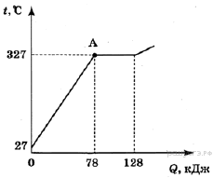
На рисунке представлен график зависимости температуры вещества t от полученного количества теплоты Q в процессе нагревания. Первоначально вещество находилось в твёрдом состоянии. Какому агрегатному состоянию соответствует точка А на графике?
1) твёрдому состоянию
2) жидкому состоянию
3) газообразному состоянию
4) частично твёрдому, частично жидкому состоянию
Решение.Поскольку первоначально вещество находилось в твёрдом состоянии и точка А находится в начале горизонтального участка, соответствующего плавлению вещества, точка А соответствует твёрдому состоянию вещества.
Правильный ответ указан под номером 1.

Slide 11
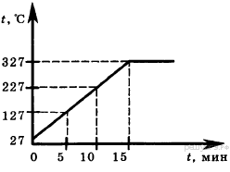
На рисунке представлен график зависимости температуры от времени для процесса нагревания слитка свинца массой 1 кг. Какое количество теплоты получил свинец за 10 мин нагревания? Примечание Удельную теплоёмкость свинца считать равной
1) 1300 Дж
2) 26000 Дж
3) 29510 Дж
4) 78000 Дж

Slide 12
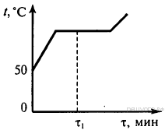
На рисунке приведен график зависимости температуры воды от времени. Начальная температура воды 50 °С. В каком состоянии находится вода в момент времени τ₁?
1) только в газообразном
2) только в жидком
3) часть воды — в жидком состоянии и часть воды — в газообразном
4) часть воды — в жидком состоянии и часть воды — в кристаллическом

Slide 13
Решить задачи самостоятельно до 29.11.2020. Выполненное задание отправить на э/а galina-okuneva@mail.ru

Slide 14
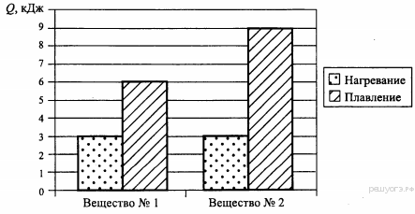
1)
2)
3)
4)
На диаграмме для двух веществ приведены значения количества теплоты, необходимого для нагревания 1 кг вещества на 10 °С и для плавления 100 г вещества, нагретого до температуры плавления. Сравните удельные теплоемкости c двух веществ. Выберите правильный ответ

Slide 15
2.Удельная теплота плавления стали равна 78 кДж/кг. Это означает, что
1) для плавления 1 кг стали при температуре её плавления потребуется 78 кДж энергии
2) для плавления 78 кг стали при температуре её плавления потребуется 1 кДж энергии
3) для плавления 1 кг стали при комнатной температуре потребуется 78 кДж энергии
4) для плавления 78 кг стали при комнатной температуре потребуется 1 кДж энергии
3.Какие из утверждений верны?
А. Диффузию нельзя наблюдать в твёрдых телах.
Б. Скорость диффузии не зависит от температуры вещества.
1) только А
2) только Б
3) оба утверждения верны
4) оба утверждения неверны

Slide 16
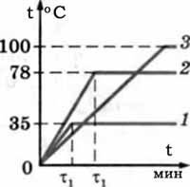
2.На рисунке показаны графики зависимости температуры от времени при нагревании и кипении воды, спирта и эфира.
Массы жидкостей одинаковы, нагреватели одинаковой мощности.
Какой жидкости соответствуют графики 1,2,3.
Наклонный участок графика - нагревание, горизонтальный участок графика - кипение, при котором температура жидкости остается постоянной.
3. Объясните, почему высоко в горах вода закипает при температуре ниже 100 °С.

